Slide 1


Administração do Tempo 3
Edmar de Oliveira
Thais Andreatta
1

Slide 2

Problema
Dificuldade em conseguir organizar o próprio tempo
Dificuldade em se lembrar de todas as tarefas diárias
Sensação de falta de tempo
Exclusão de rotinas de saúde e bem-estar
2

Slide 3
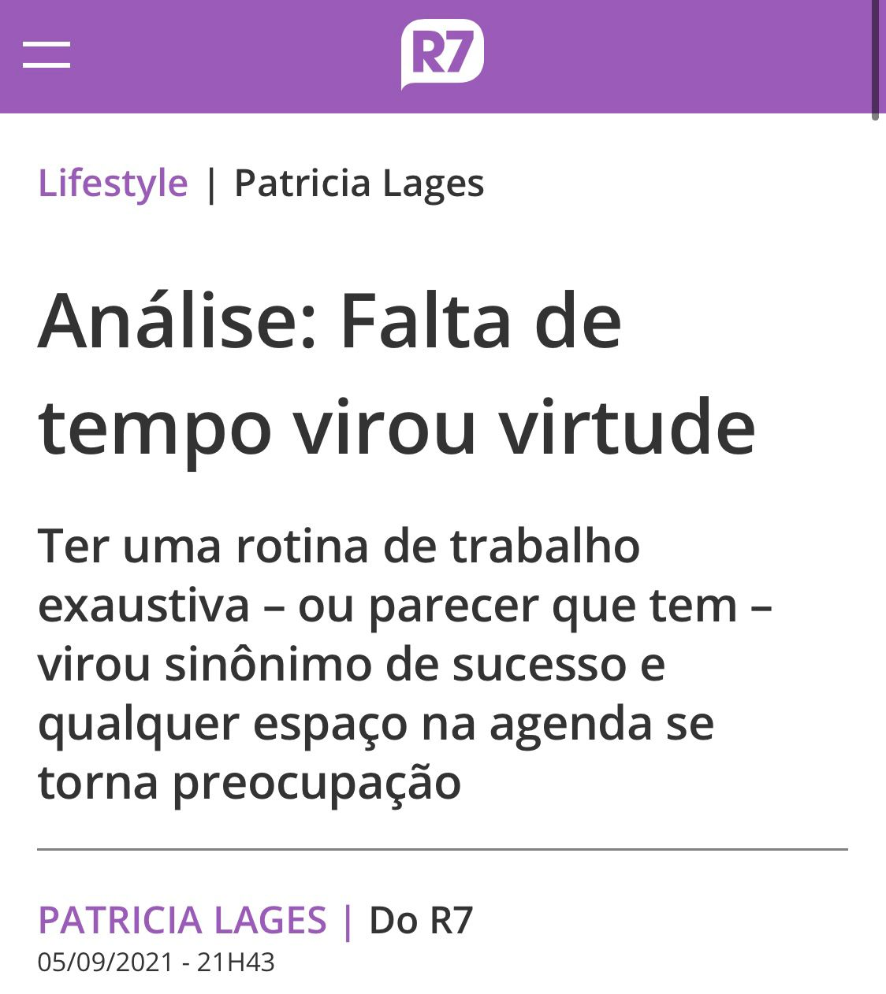
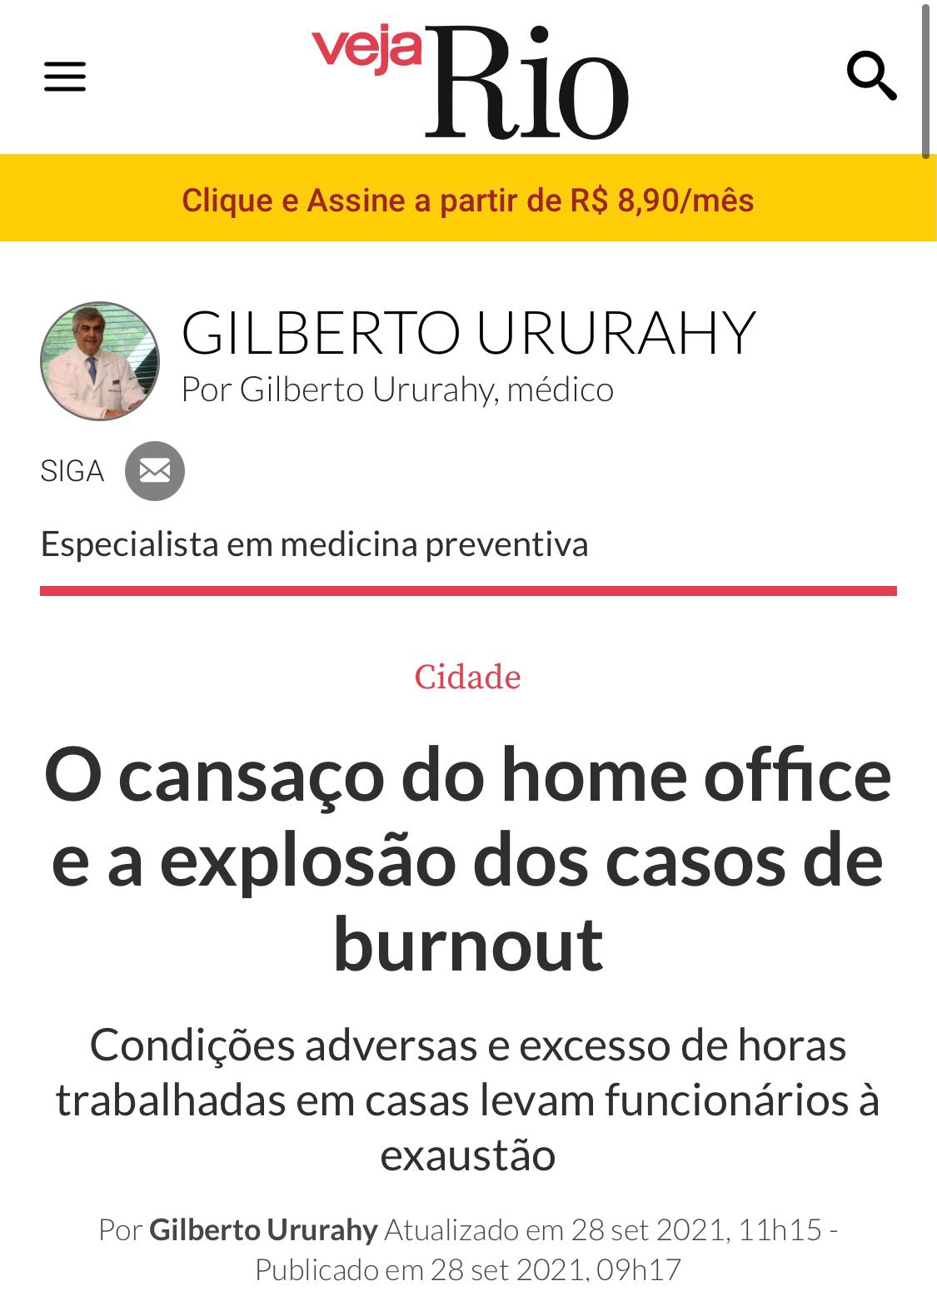
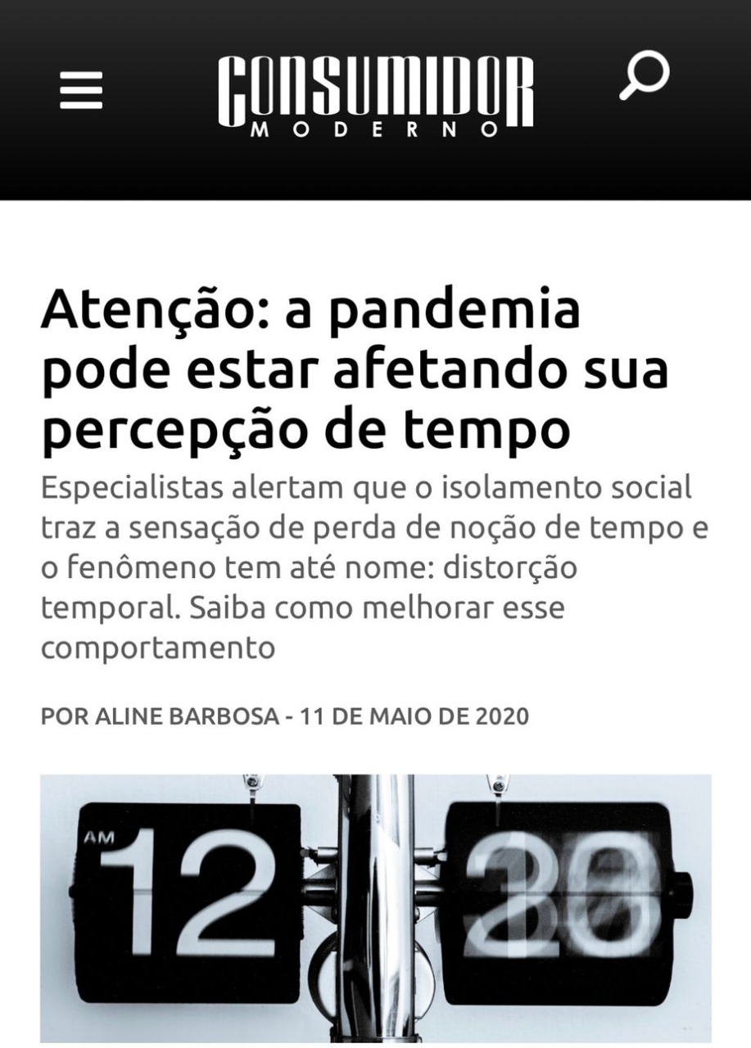
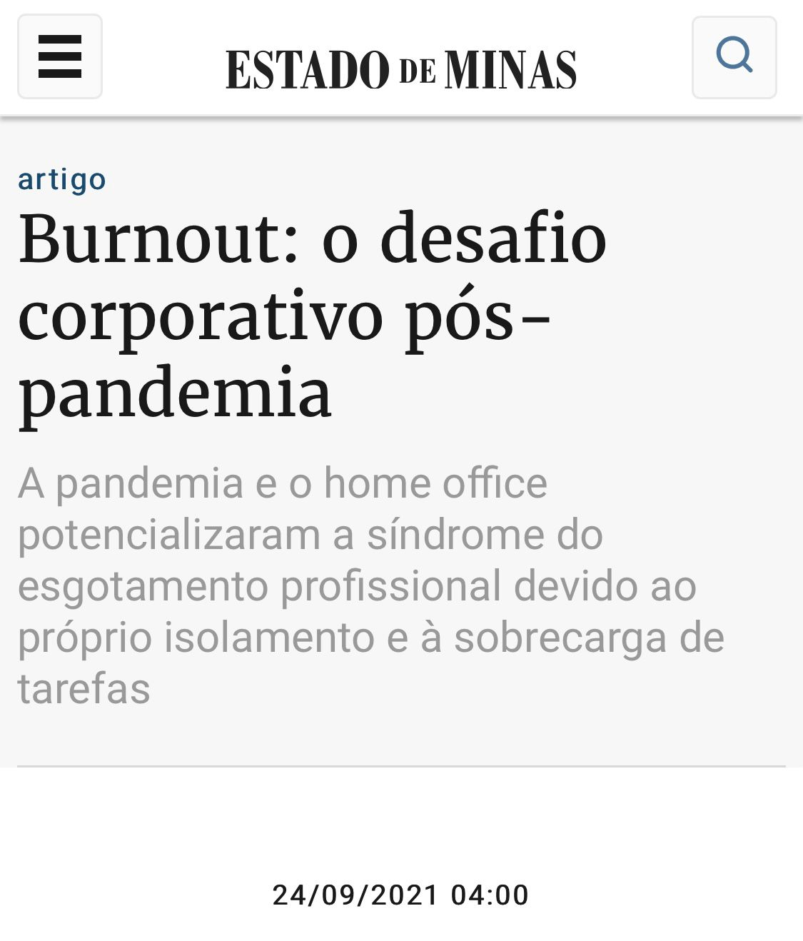
Problema
Figura 1 – Exemplos de notícias relacionadas ao tema do projeto
3

Slide 4
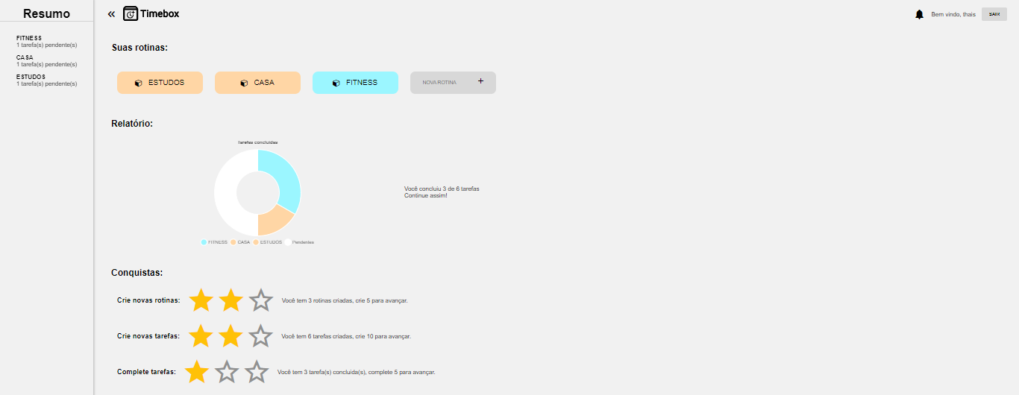
Resolução do Problema
Plataforma web
Meta: ajudar os usuários a administrarem melhor seu tempo
Site intuitivo e conteúdo personalizável
Figura 2 – Exemplo do wireframe utilizado no projeto web
4

Slide 5
Metodologia do grupo
Relação de Ambientes de Trabalho
Ambiente | Plataforma | Link de Acesso
Repositório de Código Fonte | GitHub | https://github.com/ICEI-PUC-Minas-PPLCC-TI/Timebox
Projeto de Interface e Wireframes | Figma | https://www.figma.com/file/gNtIb0ChdJ2fpL76LTYGqk/Wireframe-SPRINT-1?node-id=2%3A204
Interface e Wireframes | Figma | https://www.figma.com/file/qplVlOZw3bnBCfI3p4B1Fc/Timebox
Gerenciamento do Projeto | Kanban no GitHub | https://github.com/ICEI-PUC-Minas-PPLCC-TI/Timebox/projects/1
5

Slide 6
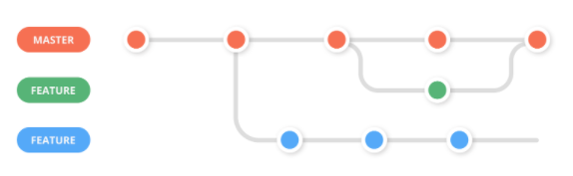
Metodologia do grupo
Gestão de código fonte
Para gestão do código fonte do software desenvolvido pela equipe, o grupo utiliza um processo baseado no Git Feature Branch Workflow, mostrado na Figura a seguir. Desta forma, todas as manutenções no código são realizadas em branches separados.
Gerenciamento do Projeto
Edmar: Desenvolvimento de interface, códigos e interações HTML, CSS e JavaScript
Thais: Documentação do projeto, códigos e interações HTML, CSS e JavaScript
6

Slide 7
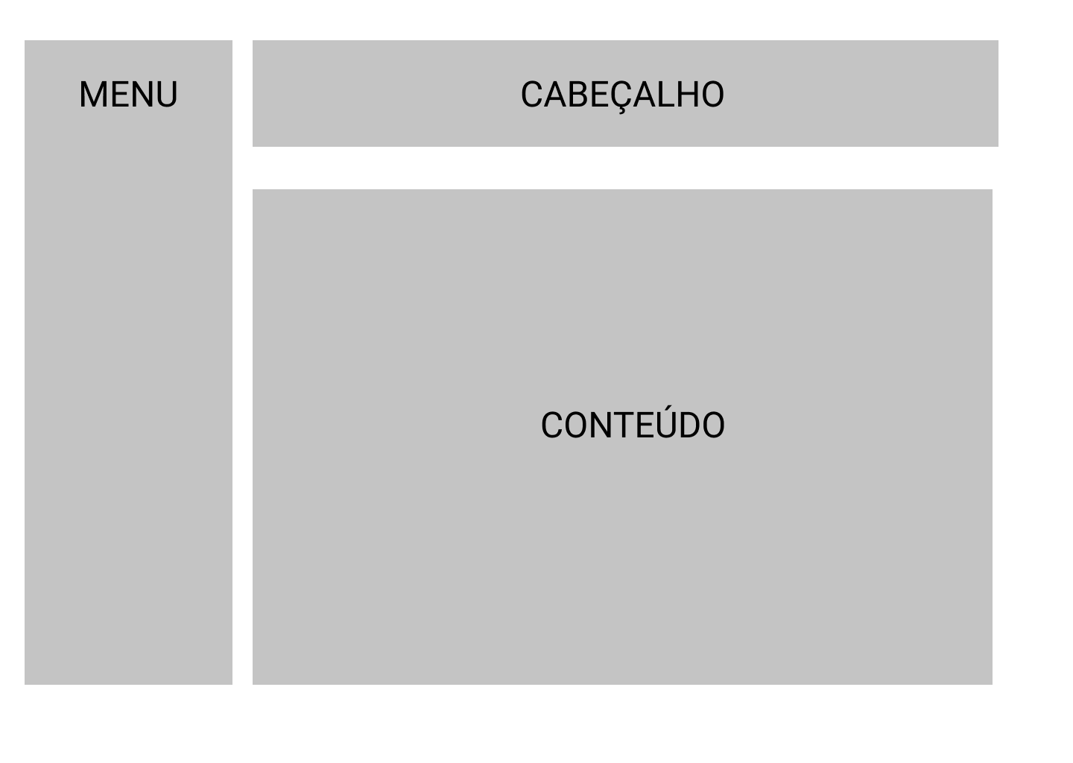
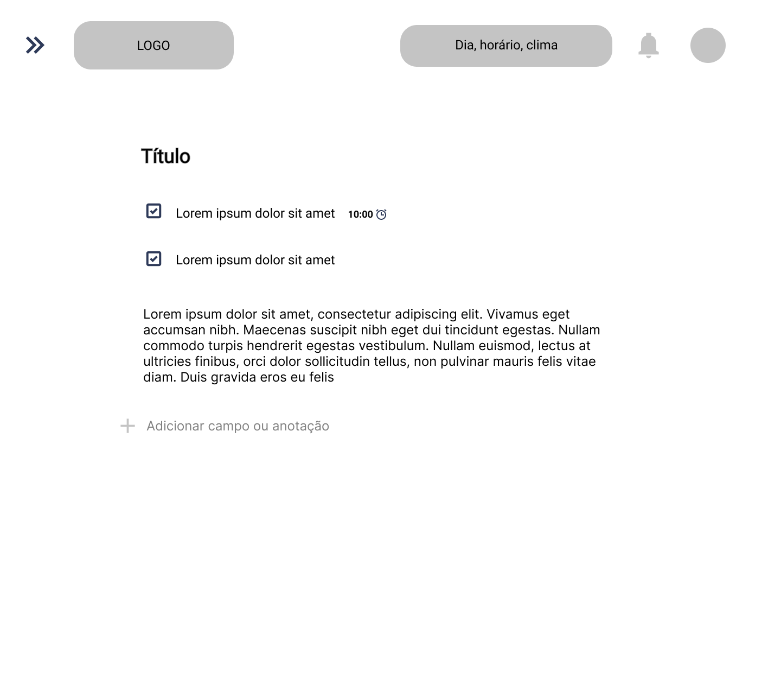
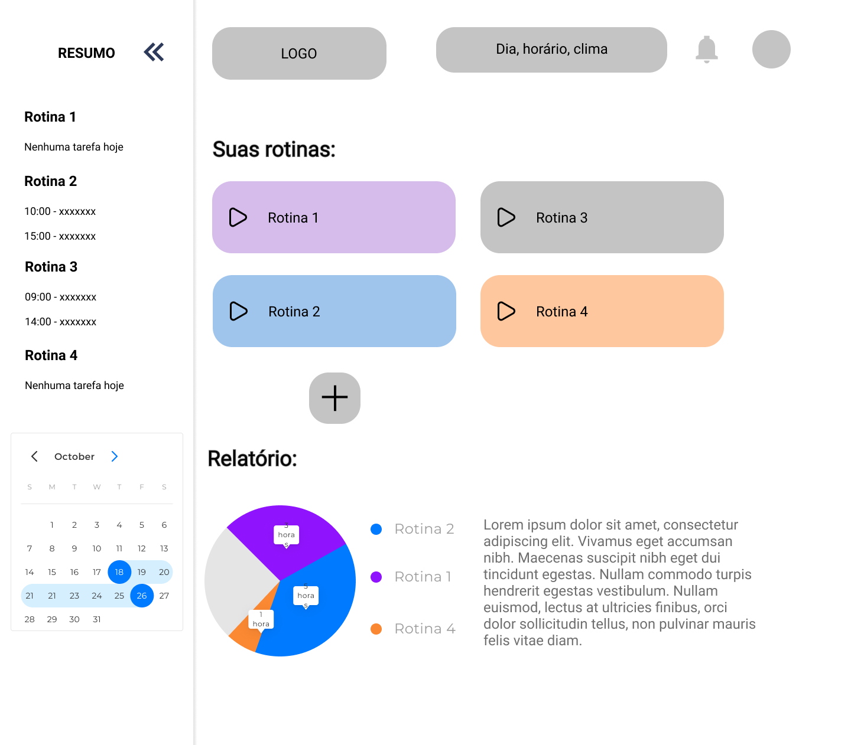
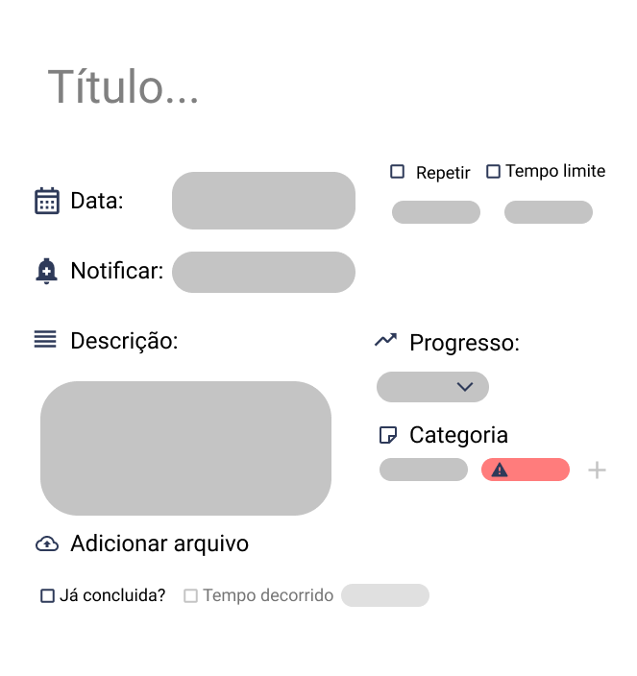
Arquitetura de solução - Projeto de Interface
7

Slide 8
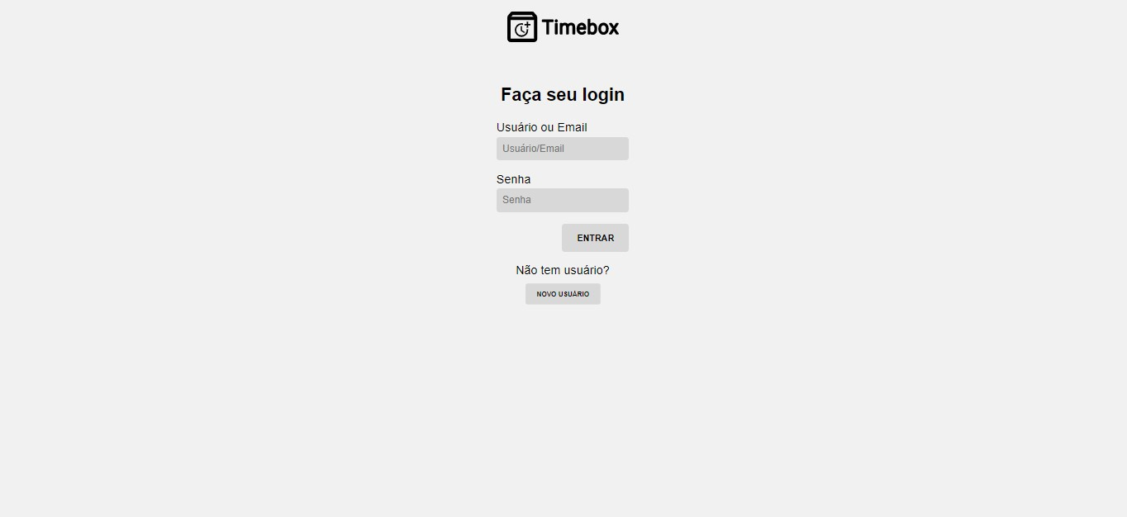
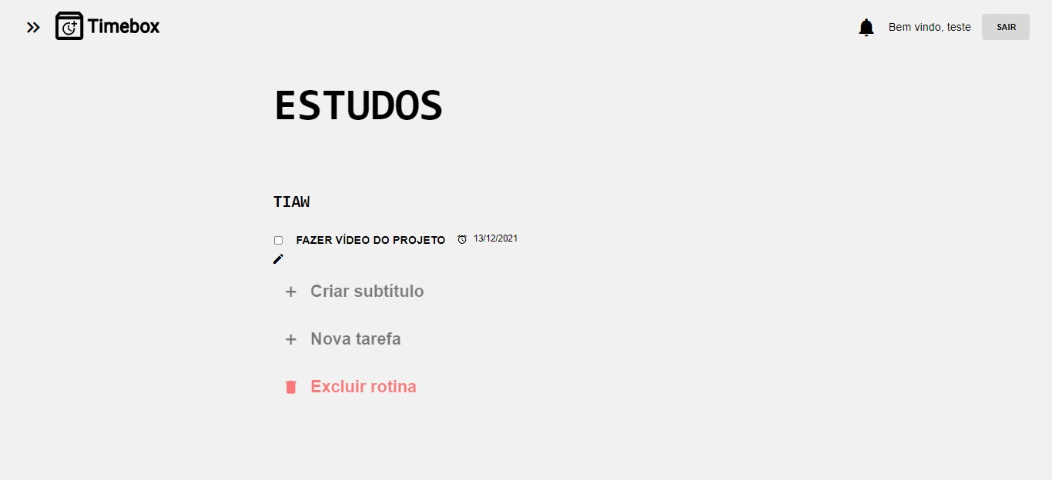
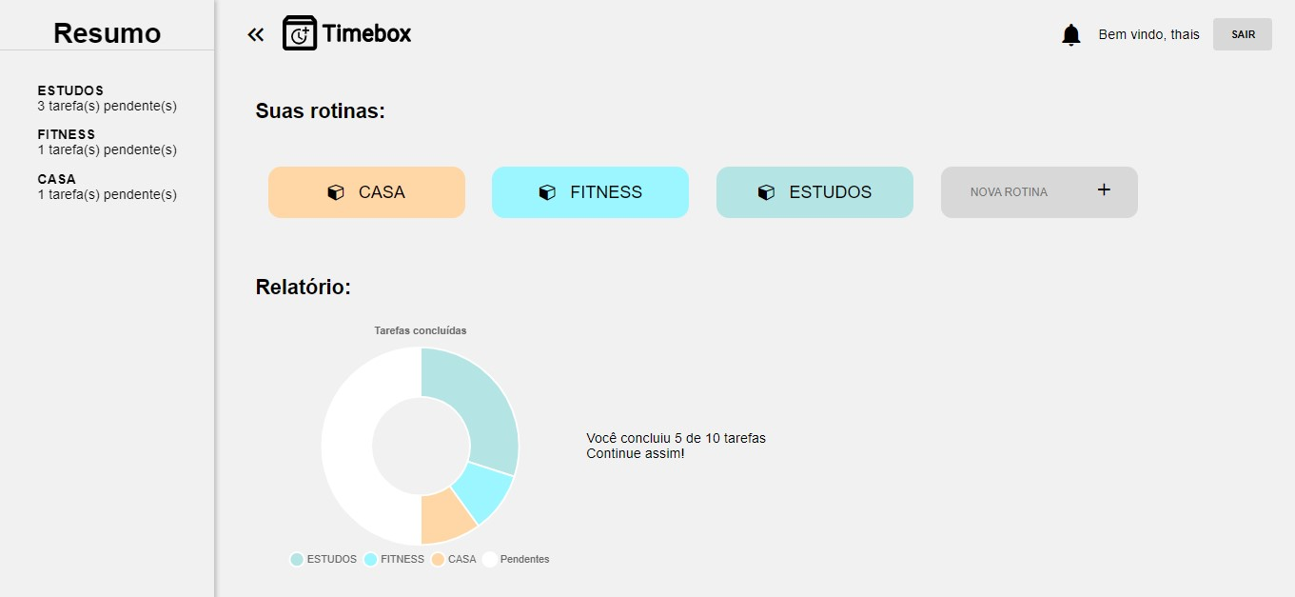
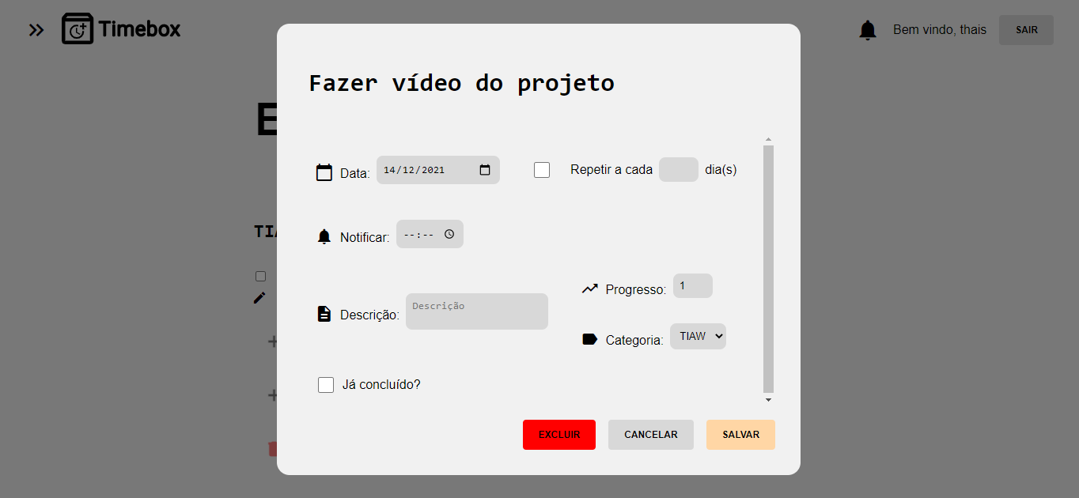
Implementação da solução - Template do site
8

Slide 9
Funcionalidades implementadas
•
•
•
•
•
Sistema de recompensas para incentivo da utilização da ferramenta
Diversidades de cores para melhor usabilidade
Relatórios de tempo gasto
Sistema de alarmes e notificações
Menu principal contendo resumo diário
9

Slide 10
Referências
https://br.freepik.com/fotos-gratis/retrato-de-uma-jovem-bonita-em-pe-na-parede-cinza_13813927.htm#page=1&query=jovem&position=1
https://tedxsaopaulo.com.br/por-que-inserir-o-jovem-no-mercado-de-trabalho/
https://slidesgo.com/pt/tema/infograficos-de-uso-do-tempo#search-tempo&position-7&results-18
https://br.freepik.com/vetores-gratis/conceito-de-gerenciamento-de-tempo-de-design-plano_11906892.htm#page=2&query=tempo&position=3
https://br.freepik.com/vetores-gratis/conceito-de-gerenciamento-de-tempo-para-a-pagina-de-destino_4794139.htm#page=1&query=tempo&position=13
https://lifestyle.r7.com/patricia-lages/analise-falta-de-tempo-virou-virtude-05092021
https://www.em.com.br/app/noticia/opiniao/2021/09/24/interna_opiniao,1308539/burnout-o-desafio-corporativo-pos-pandemia.shtml
https://vejario.abril.com.br/blog/gilberto-ururahy/cansaco-home-office-explosao-burnout/
https://www.consumidormoderno.com.br/2020/05/11/nocao-tempo-afetada-pandemia-coronavirus/
10

Slide 11

Fim da apresentação
11

